Slide 1
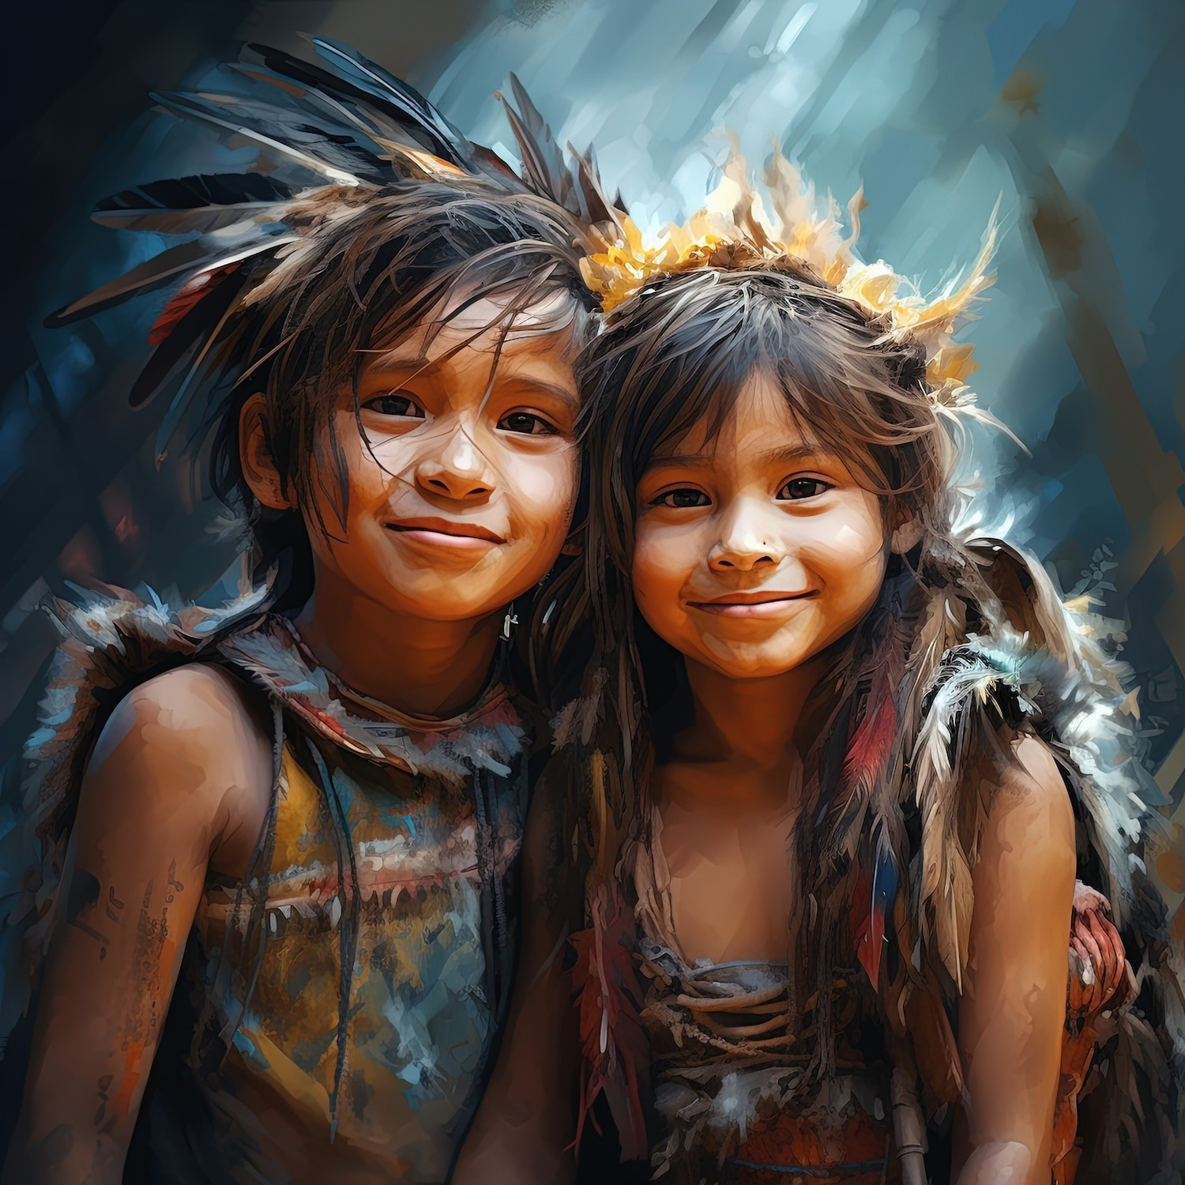
A é uma parte
fundamental da identidade nacional, inﬂuenciando nossa cultura, culinária e medicina. A contribuição dos povos indígenas é inestimável para a formação do Brasil contemporâneo.

Slide 2
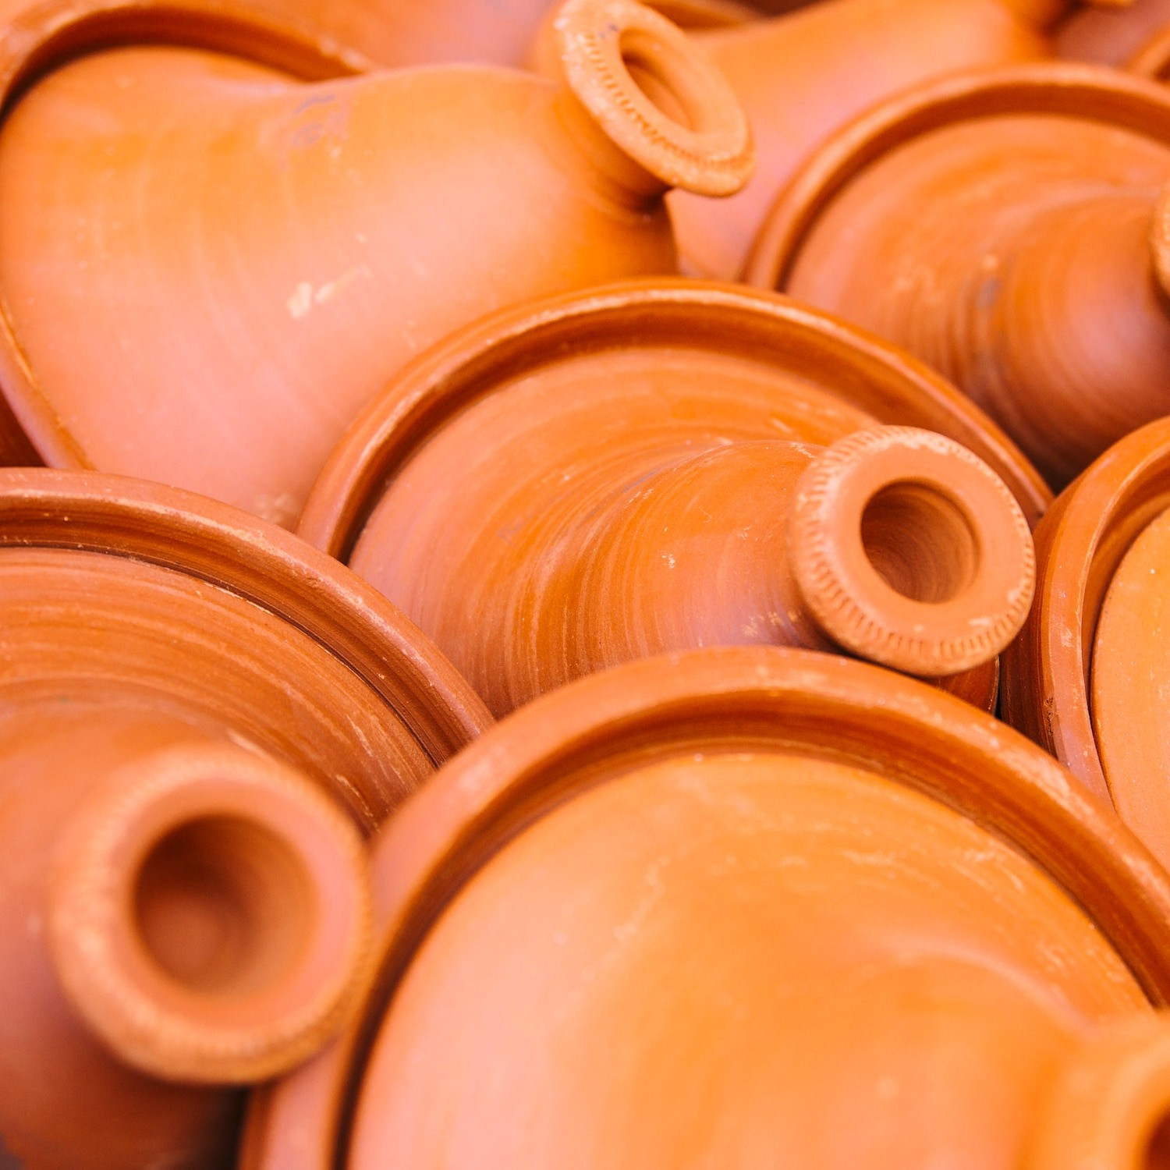


Arte e Artesanato
A é marcada pela riqueza de cores e formas, reﬂetindo a conexão espiritual com a natureza. Os
indígenas, como cestarias e cerâmicas, preservam tradições ancestrais e são valorizados como patrimônio cultural.

Slide 3
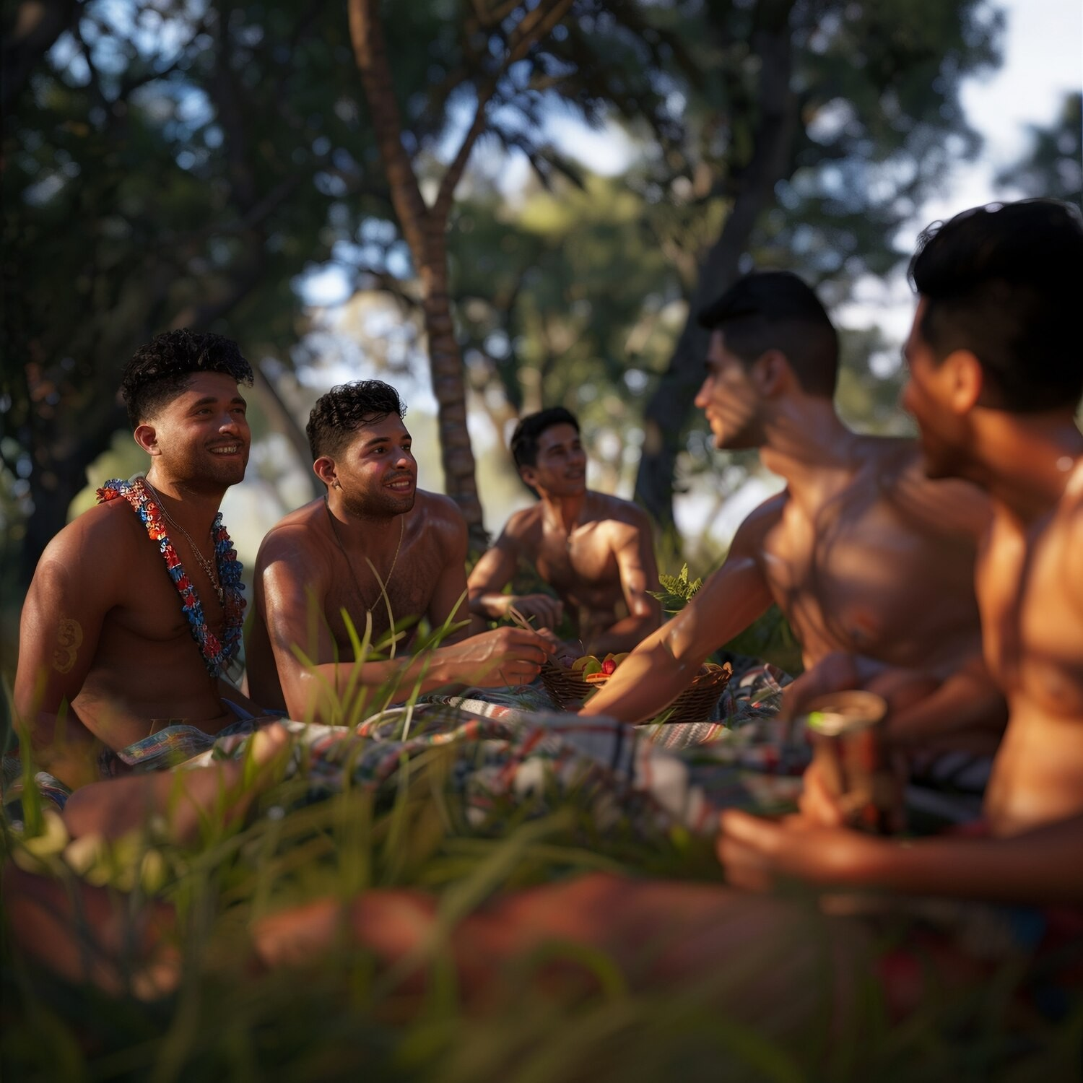


Conhecimentos Tradicionais
Os sobre
plantas medicinais e práticas sustentáveis são reconhecidos por sua eﬁcácia e respeito ao meio ambiente. A
indígena é uma fonte importante de sabedoria ancestral.

Slide 4


Línguas e Tradições
As possuem um papel vital na preservação da diversidade cultural do Brasil. As
indígenas transmitem mitos, histórias e conhecimentos de geração em geração.

Slide 5


Resiliência e Resistência
Os povos indígenas do Brasil demonstram uma notável diante de desaﬁos históricos e contemporâneos. Sua
é uma fonte de inspiração para a luta pela preservação de suas terras e identidade.

Slide 6
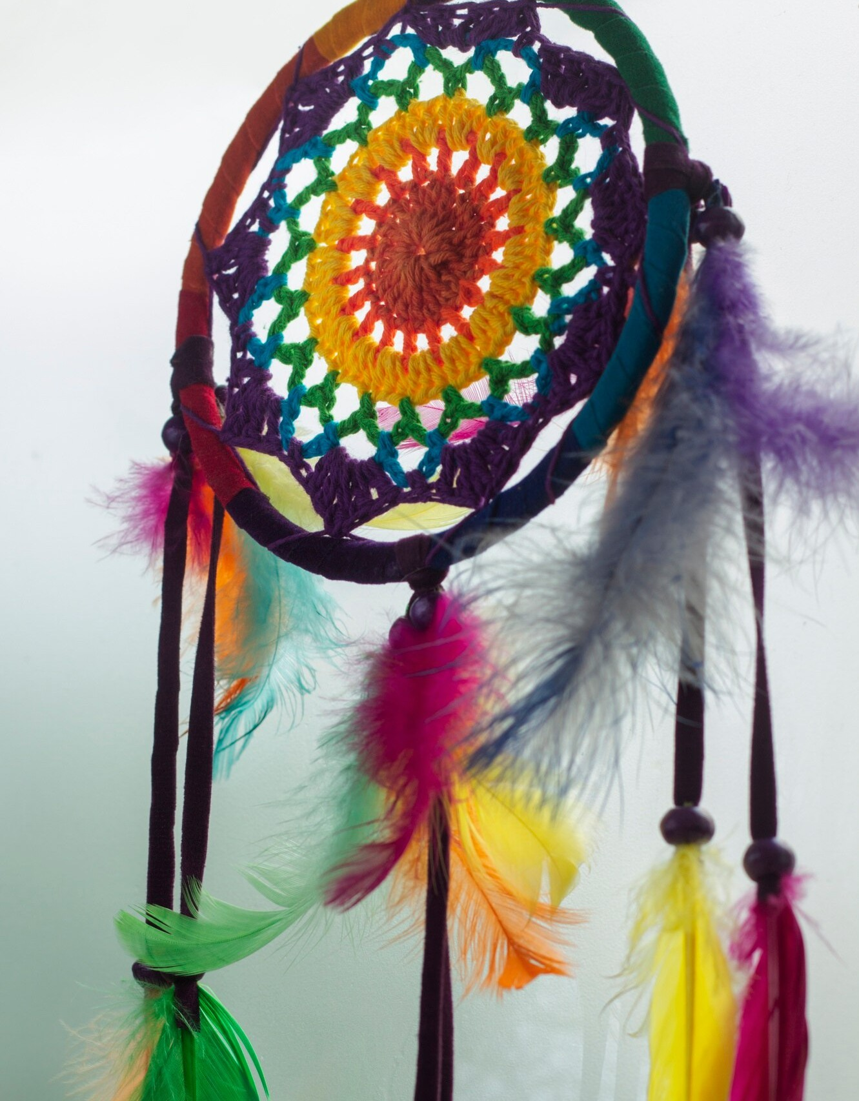
A é uma fonte
de orgulho nacional e um tesouro a ser preservado. Sua
enriquece a diversidade cultural e a identidade do Brasil, merecendo reconhecimento e valorização contínua.

